Slide 1
PORTOFOLIO
Konstantin 11a

Slide 2
ÍNDICE
Territorio Pasión
Periodistas del siglo
Guía del viaje. Postales y versos

Slide 3
Territorio Pasión
Este proyecto fue creativo y me gustó. Creo que la tarea creativa es más útil para los estudiantes y por eso le doy 8/10.

Slide 4
Periodistas del siglo
Me gustó este trabajo porque volvía a ser creativo. Me gustó el tema porque era sobre el pasado y eso me interesaba. Lo califico con 9/10.

Slide 5
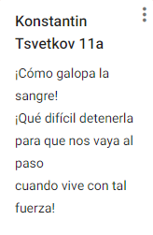
Guía del viaje. Postales y versos
Fue la tarea más fácil de todas y por eso le doy 10/10. Eso es todo lo que quiero.

Slide 6
Conclusión
El proyecto fue relativamente bueno. No fue lo más interesante que hice en mi vida. Esperaba que fuera más útil y no sentí mucha mejoría en mi español. Trabajar con hispanohablantes no fue suficiente, pero no esperaba nada diferente porque no tenemos contacto directo con ellos.

